Slide 1
Homework 0D kernel config
中正大學 作業系統實驗室
指導教授：羅習五

Slide 2
Throughput 取向，核心內 『不可以』preempt
write
User space
kernel space
Read ready 但是要等Write做完

Slide 3
latency取向，核心內 『可以』preempt
write
User space
kernel space
Read ready 不Write直接做

Slide 4
kexec
Kernel dump
當kernel當掉時，把整個系統的記憶體寫到磁碟系統
Kernel都死了，那麼由誰寫出？
Core dump
當應用程式當掉時，把應用程式寫到磁碟系統
由OS kernel負責來寫出
可以用ulimit -a ####，####是數字，代表可以寫出的大小，避免應用程式太大，造成寫出消耗掉太多資源
https://pdfs.semanticscholar.org/27ba/c3fc2242a0eaf6d3293fd99ba4288cc0c6cd.pdf

Slide 5
Linux可以當VM的host和guest
Guest
(Linux)
Host
(Mac OS)

Slide 6
分支（branch）的軟硬體處理方式
軟體方法
if (ulikely(…..)) {
} else {
}
Branch prediction buffer
（這是硬體）

Slide 7
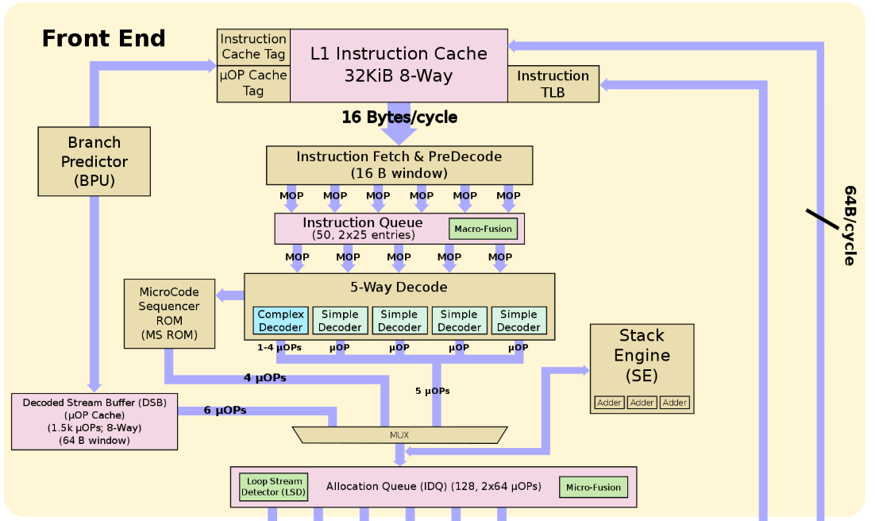
Intel skylake的branch prediction buffer
此處無銀
https://en.wikichip.org/wiki/intel/microarchitectures/skylake_(server)

Slide 8
Lsmod
列出Linux kernel中所有的module
exFAT
常用於快閃記憶體的檔案系統，微軟的專利
Ftrace
是一種靜態追蹤kernel的方法
Bpf ebpf
原本是用來過濾封包，現在用來「動態」觀察核心
dpkg，Debian系列的Linux管理套件的工具

Slide 9
繳交方式
希望大家進入make menuconfig，可以略為了解裡面的東西
繳交期限 12/21，晚上11:59分
繳交一份pdf檔案即可
繳交報告 （從make menuconfig，隨便挑一個主題)
字數：250~300（可以複製，但不可以超過一半，詳列引用來源）
複製的部分用紅色字
自己寫的部分，用黑色字

